Slide 1



AIRTOUCH
PLANO DE MONITORAMENTO REMOTO
N°
NOME DA EMPRESA
Cidade - UF
Aos cuidados,
Sr. ******
(47) *******
E-MAIL@EMAIL
Jlle, dia ** de *** de ****

Slide 2



CASES DE SUCESSO
Lista de clientes atendidos pela Evolução Compressores:

Slide 3

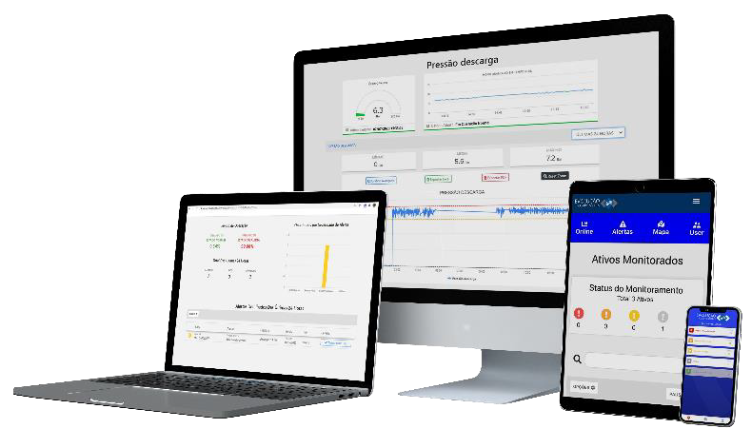

INOVAÇÃO EM MONITORAMENTO
AIRTOUCH
Com o Air Touch™ você terá acesso a informações dos seus compressores coletadas remotamente minuto a minuto com alarmes de possíveis falhas.
De maneira fácil e rápida, as informações são disponibilizadas da sua central de ar comprimido em tempo real.
Informações de dados dos equipamentos, assim, obtendo visão antecipada de possíveis paradas
Informações operacionais precisas para tomadas de decisões rápidas
Considerável redução com custos de manutenções corretivas
A qualquer hora e da onde estiver, visualize sua operação.
Eficiência no processo
Agilidade para restabelecer o sistema
de ar;
Notificações importantes via SMS e/ou
e-mail
Visão antecipada de problemas com
os compressores;
Extração de relatórios com até 01 ano de histórico
Redução da quantidade de chamados
para atendimentos;
Acesso a todas as informações via portal
Atendimentos remotos, de forma rápida
e eficaz;
Uso de internet independente, não necessita da demanda de sua TI

Slide 4
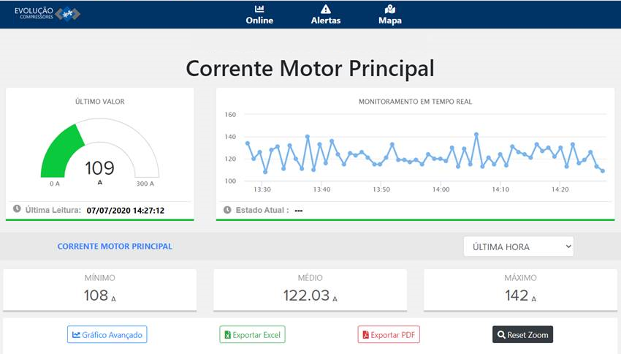
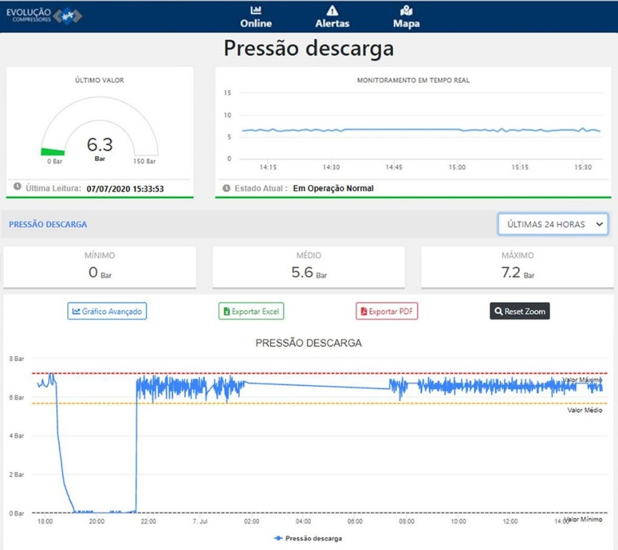
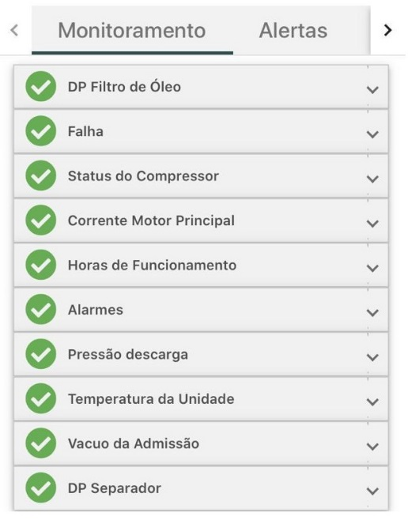
INOVAÇÃO EM MONITORAMENTO
DEMONSTRATIVO DE PARÂMETROS AIR TOUCH
Monitoramentos visualizados em gráficos, identificando o comportamento dos compressores em tempo real, assim, sendo possível acompanhar o suprimento do ar. Com isso, apresentando diagnósticos de falhas.

Slide 5
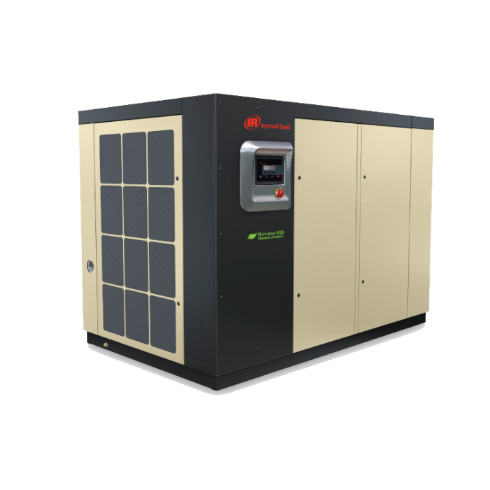

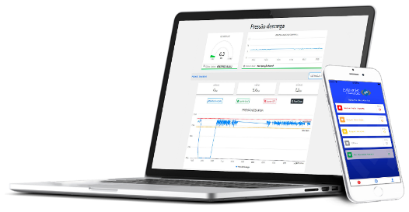

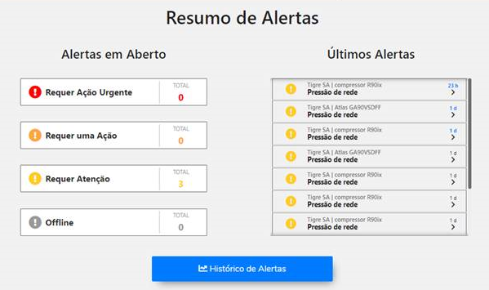
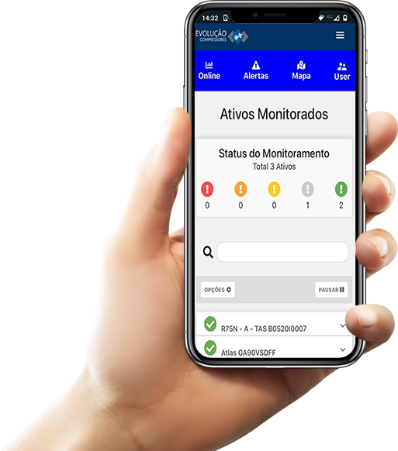


INOVAÇÃO EM MONITORAMENTO
MONITORAMENTO AIR TOUCH
Monitoramento através de portal na web e de aplicativo no seu smartphone.
A qualquer hora e da onde estiver, visualize sua operação!
Alarmes em tempo real identificando falhas, assim, podendo tomar ações rápidas sem afetar a produção do seu negócio.
Notificações de Alertas
Via mensagens SMS
Via mensagens de e-mail
Ar comprimido na palma da mão.

Slide 6
CONDIÇÕES COMERCIAIS
Item | Qtde | Descrição |  | Valor Unit. (R$) | Valor Total (R$)
01 | 01
 |  |  | TOTAL
Condições de pagamento | Previsão de entrega | Frete | Validade da Proposta | Garantia
 | 15 dias | CIF em SC | 10 dias
Faturamento
Caso sejamos contemplados com o seu pedido de compra, este deverá ser emitido para: MENDES & BARCELOS LTDA. Regime Tributário: Simples Nacional CNPJ: 80.737.695/0001-28 | Insc. Estadual: 251.733.327 | Insc. Municipal: 4659 Rua dos Suíços, 17210 – Costa e Silva – 89220-801 Joinville – SC

Slide 7








À DISPOSIÇÃO
A Evolução Compressores conta com equipe comercial e técnica altamente qualificada, para fornecimento de produtos, serviços e soluções no consumo de ar comprimido, assim aprimorando o consumo de energia elétrica, a produtividade e as operações dos clientes.
Atualmente a Evolução Compressores conta com duas unidades, sendo uma em São Bento do Sul e outra em Joinville ambas no estado de Santa Catarina.
Estamos no mercado há mais de 40 anos, oferecendo comprometimento, produtividade e inteligência nos negócios dos clientes.
Unidade de Joinville-SC
Unidade de São Bento do Sul - SC
Rua dos suíços, 17210 - Costa e Silva
Rua Pedro Robl, 13 - Colonial
(47) 3455-0337
(47) 3635-0222
Agradecemos a oportunidade e vossa atenção à nossa proposta técnica e comercial referente a fornecimento de equipamentos para geração de ar comprimido.
Desde já ficamos à disposição para esclarecimentos de quaisquer dúvidas ou para o fornecimento de informações adicionais que se fizerem necessárias.
Atenciosamente,
Nome Sobrenome
Consultor Técnico de Vendas
(47) 00000
email@evolucaocompressores.com.br
Conecte-se com a gente:

